Slide 1
Habitat : villages de l’âge des Métaux

Slide 2
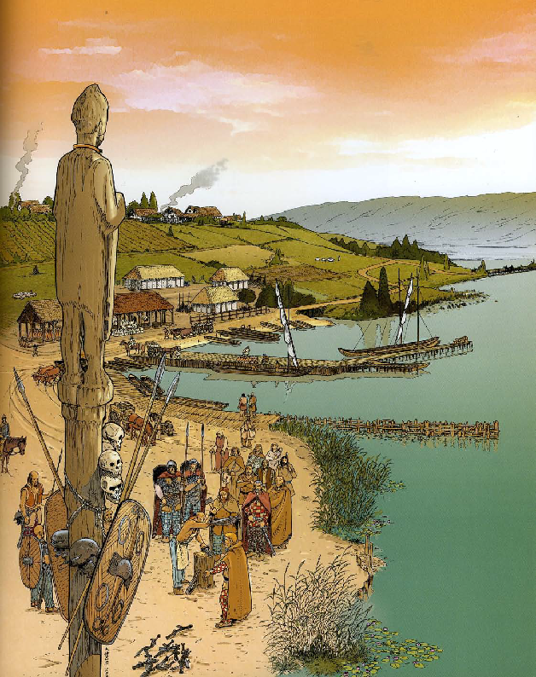
Restitution du port de Genève

Slide 3
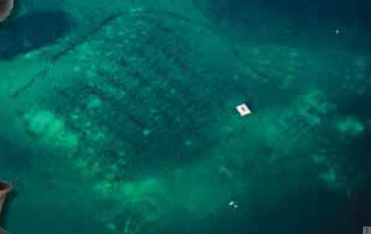
Vestiges d’un village dans le lac de Neuchâtel

Slide 4
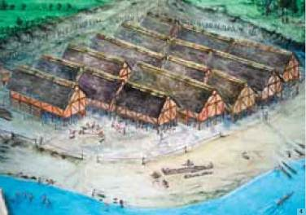
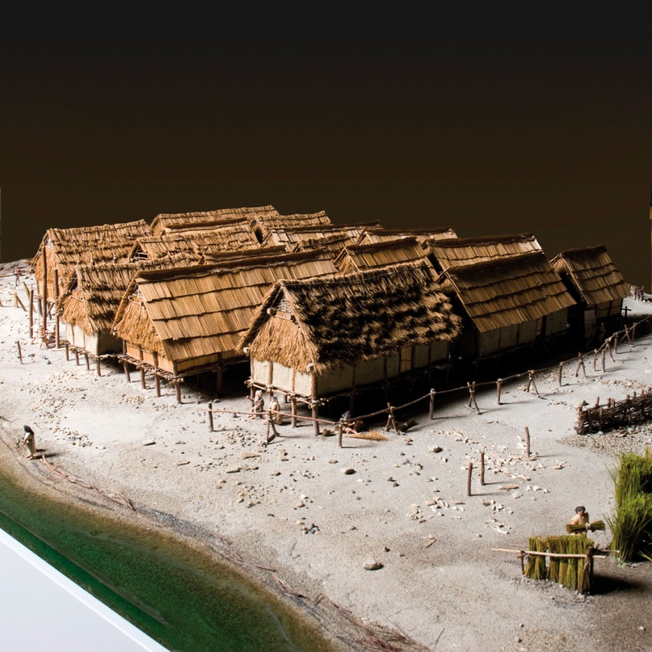
Restitution du village de Cortaillod (NE)
Reconstitution du village de Cortaillod (NE)

Slide 5
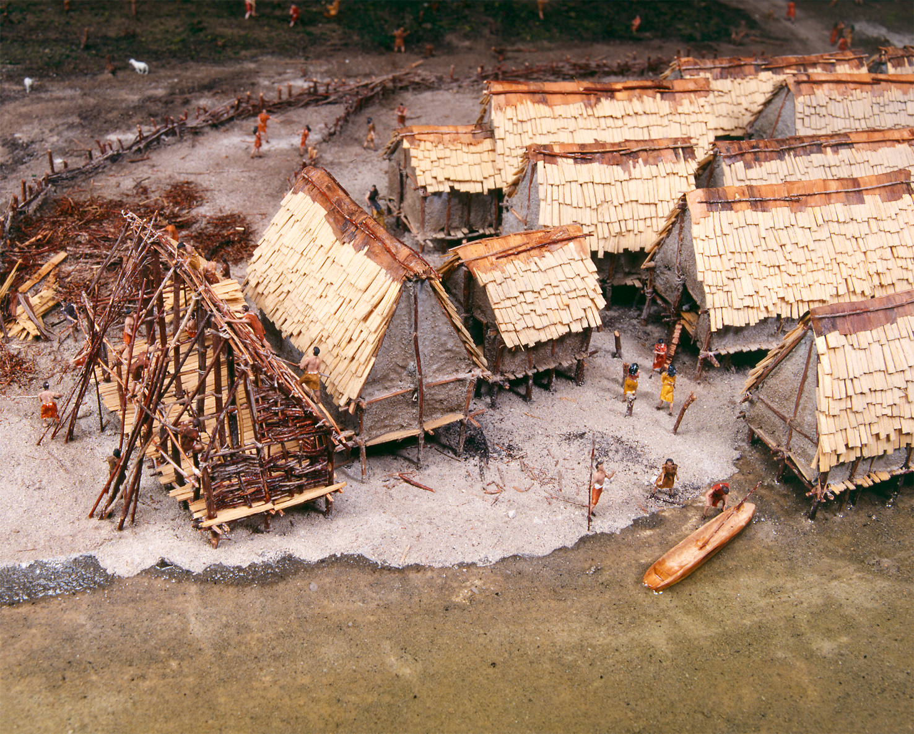
Restitution du village de Concise (VD)

Slide 6
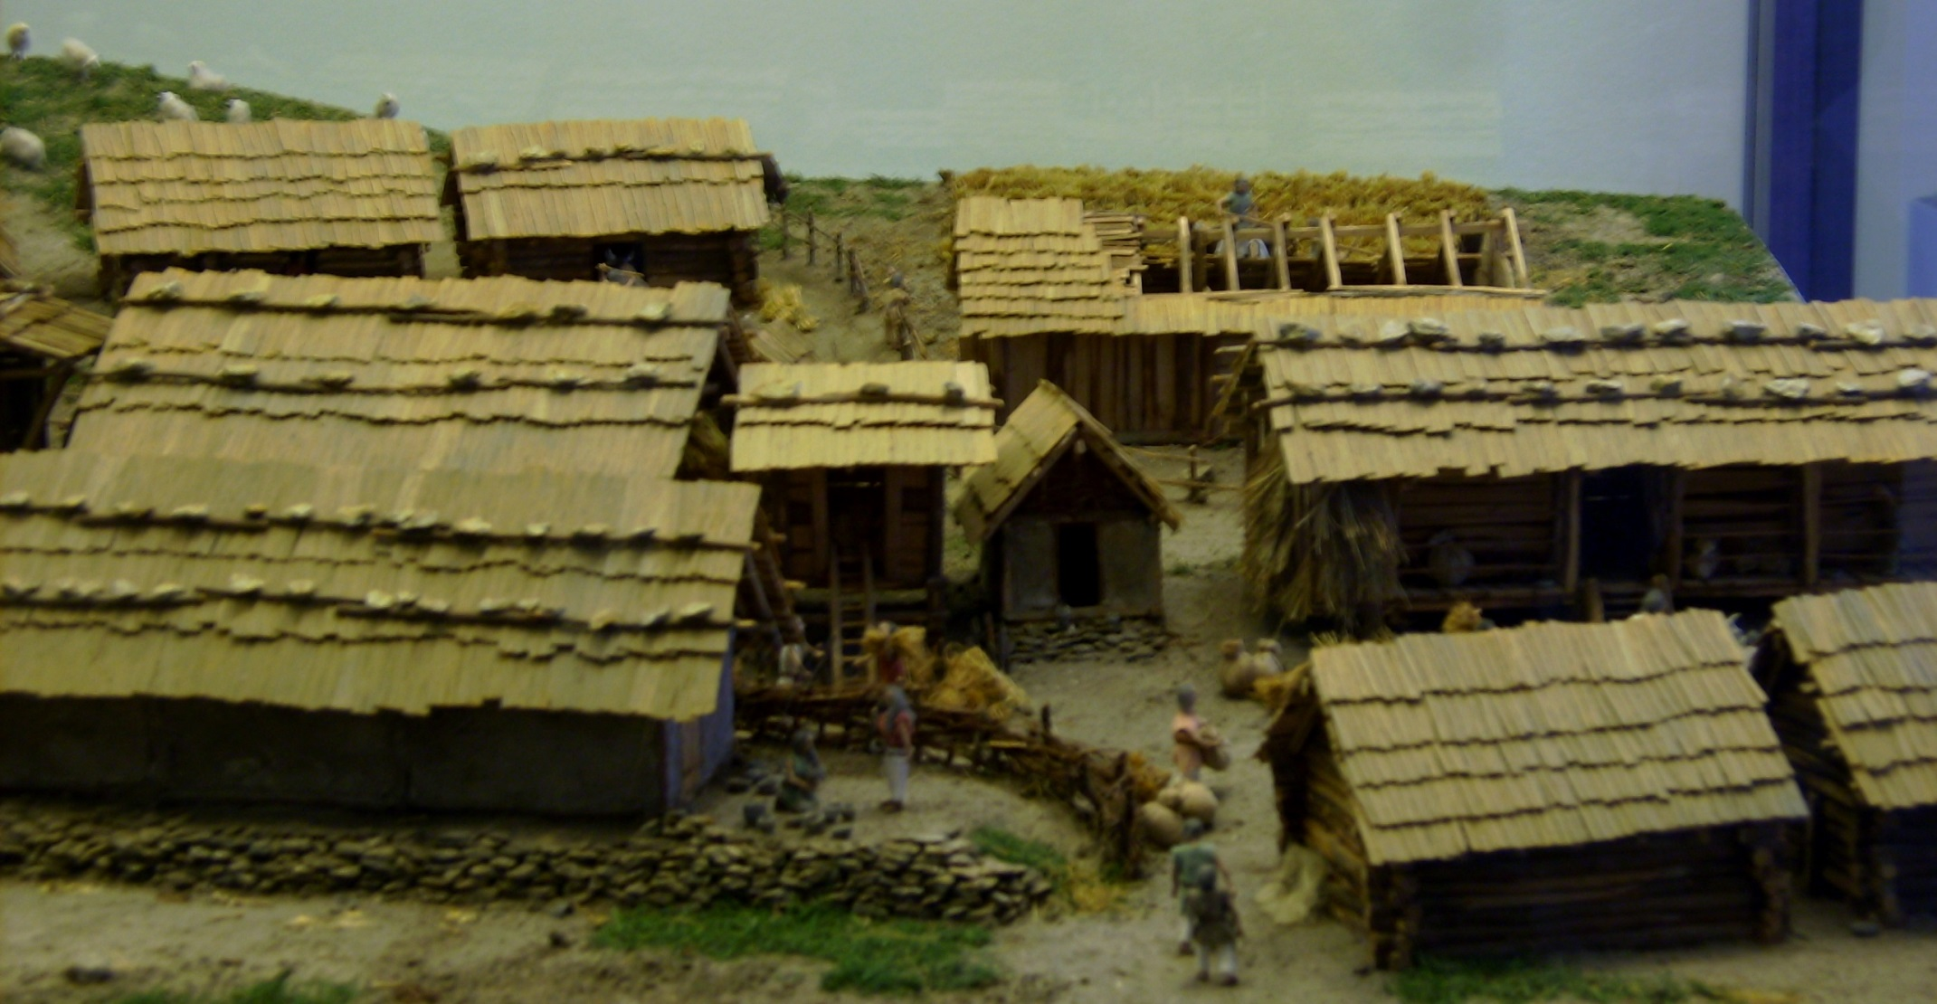
Reconstitution du village de Gamsen (VS)

Slide 7
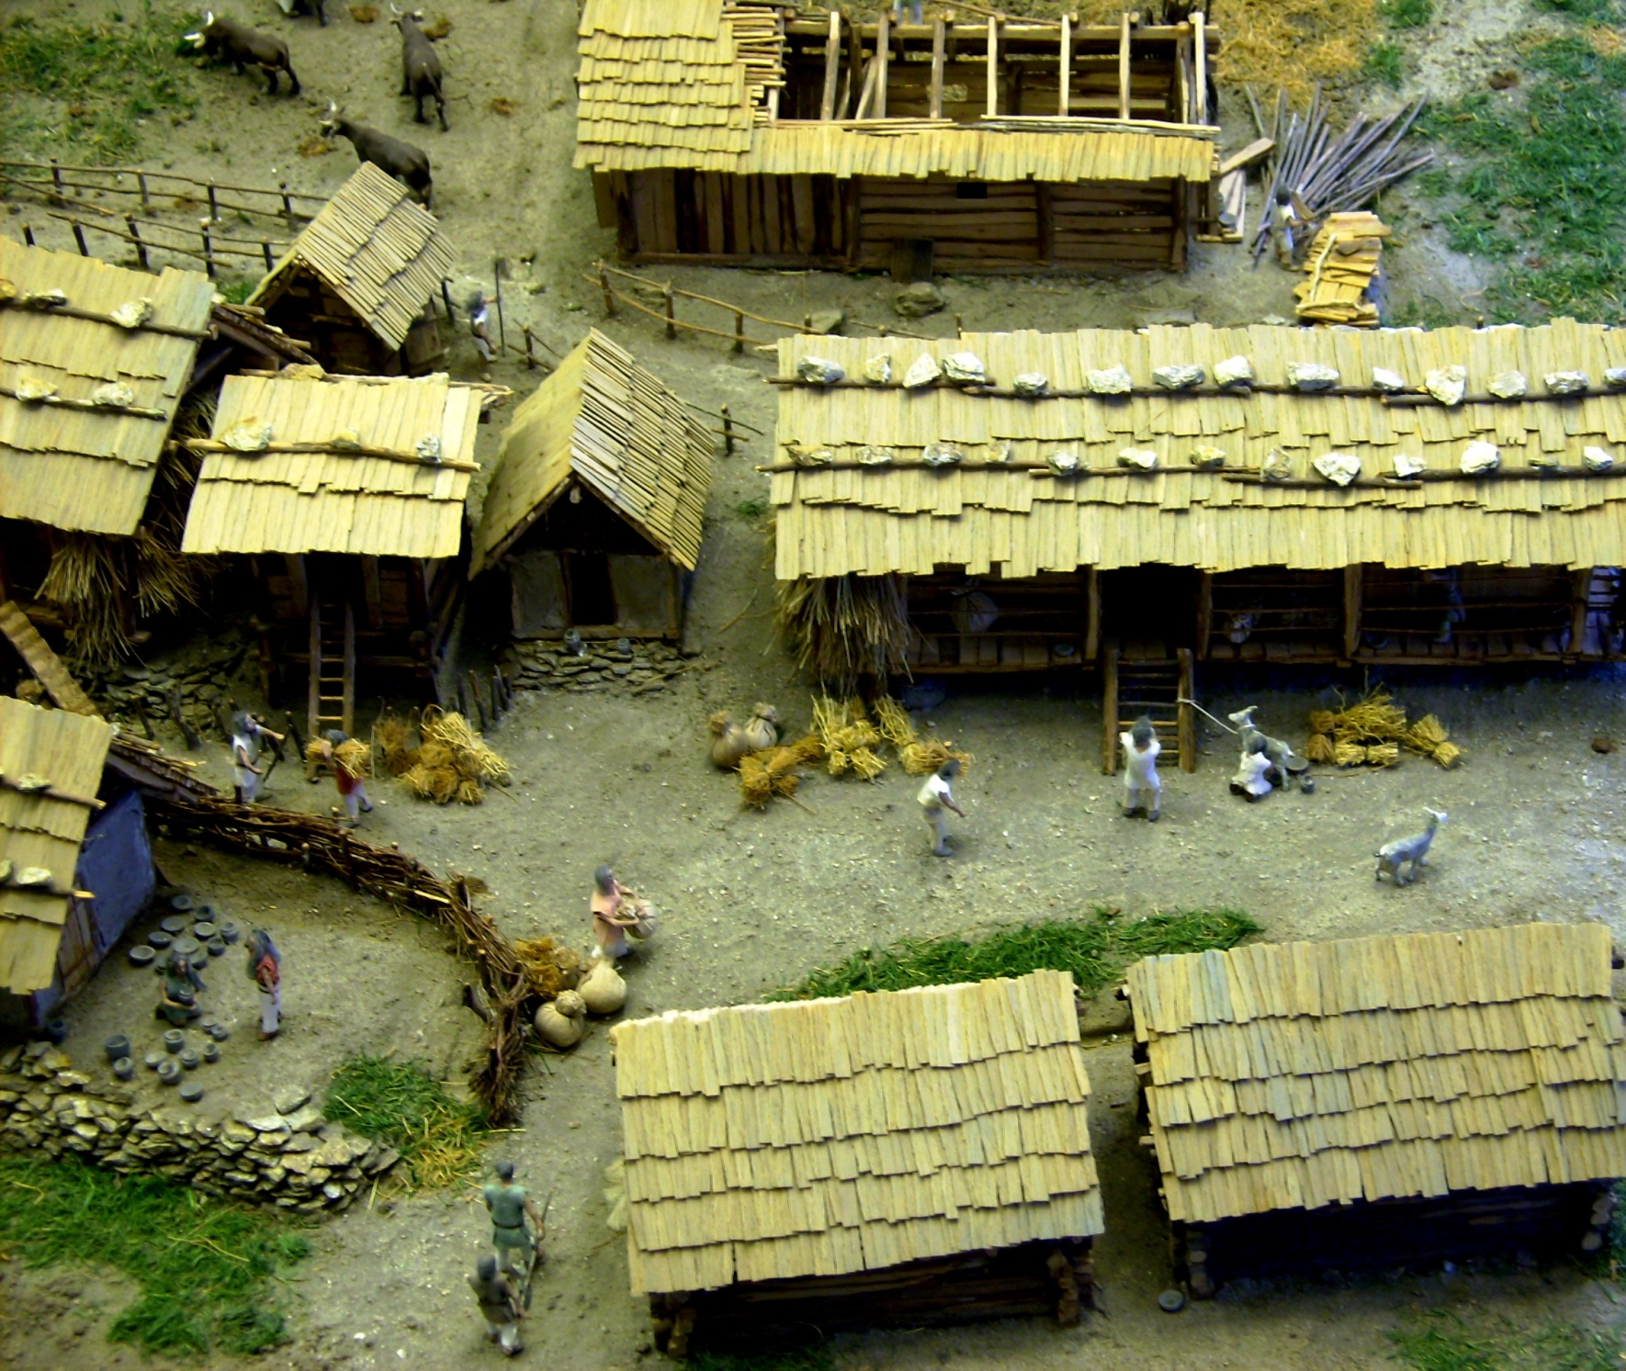
Reconstitution du village de Gamsen (VS)

Slide 8
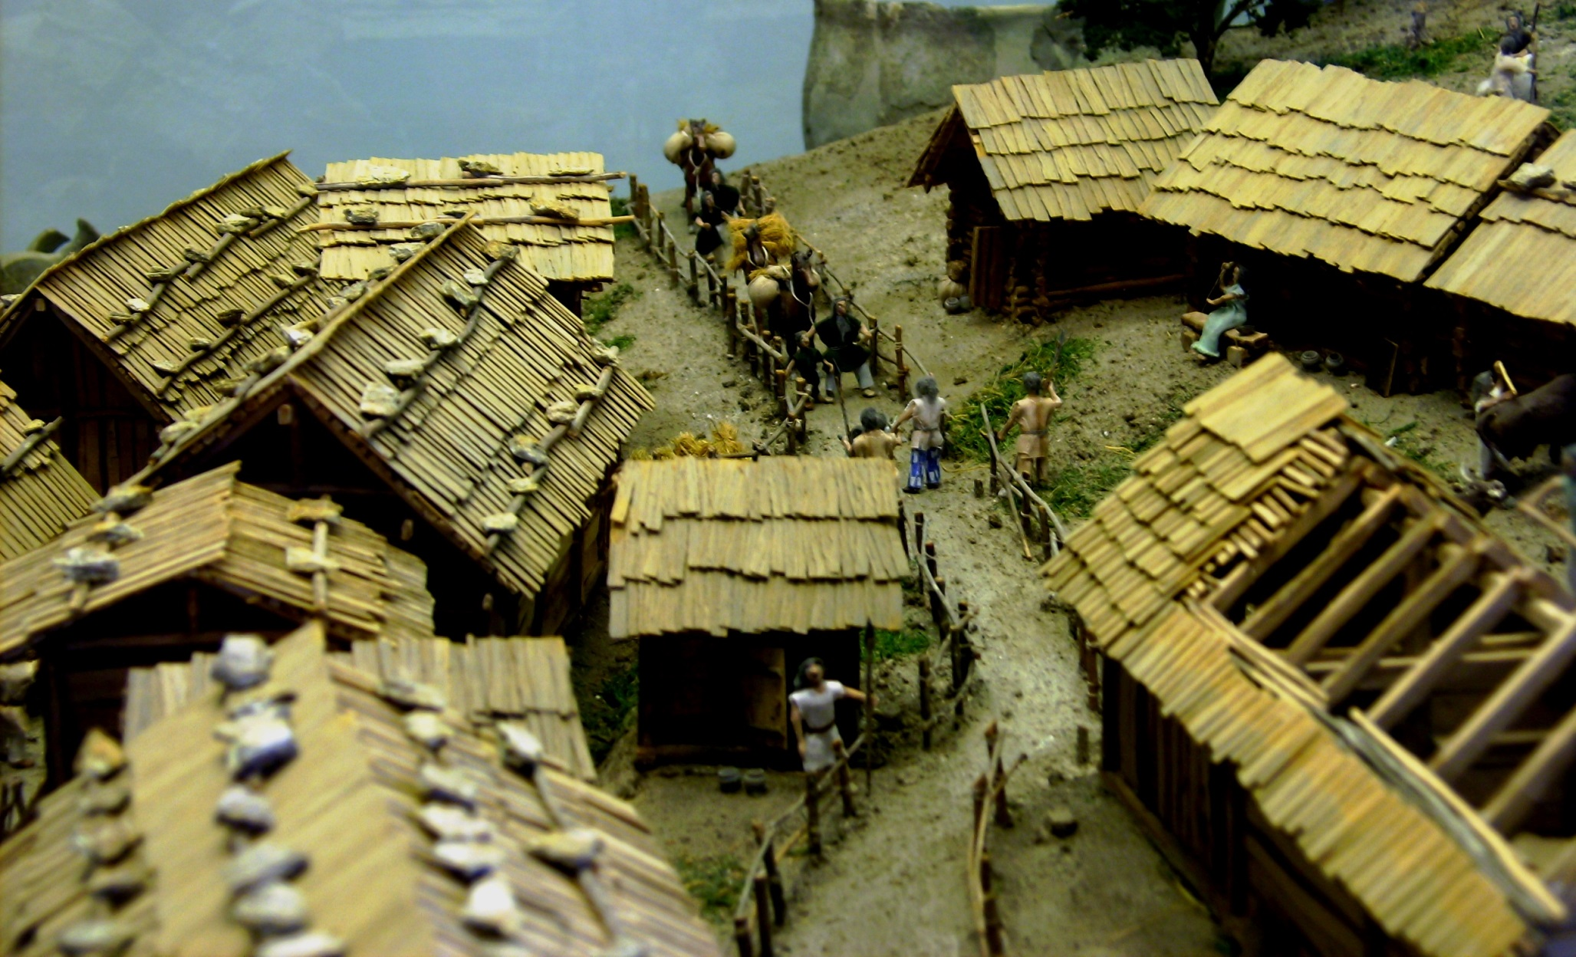
Reconstitution du village de Gamsen (VS)

Slide 9
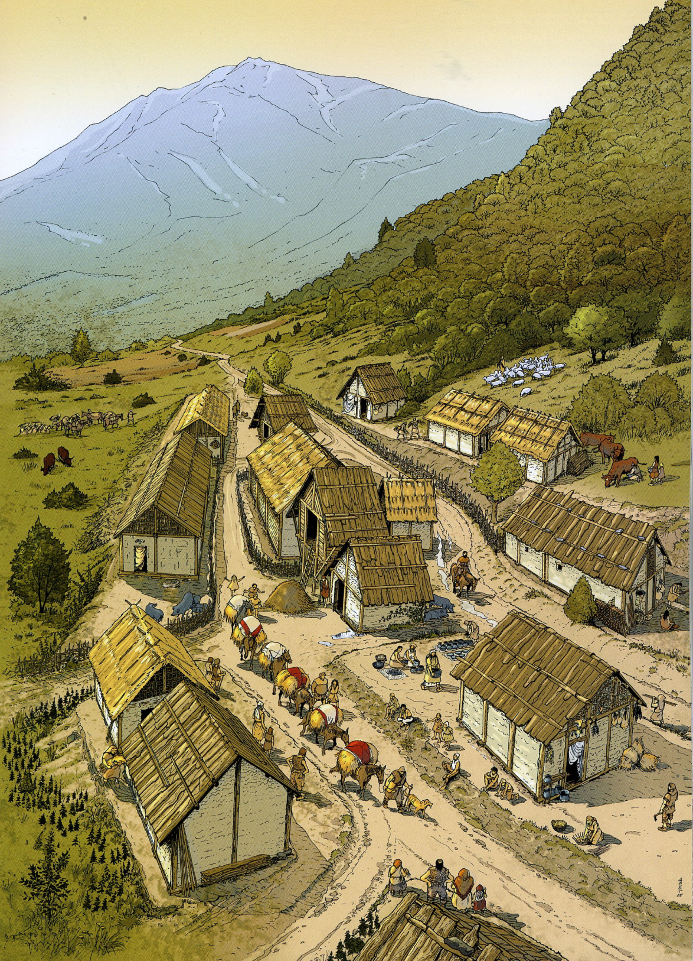
Restitution du village de Brig-Glis(VS)

Slide 10
Habitat Villages Crédits photographiques
p. 2 et 9 | ©André Houot
p. 3, 4a, 5 | brochure rédigée pour la candidature de "Sites préhistoriques palafittiques autour des Alpes" à l’UNESCO et ont été cordialement fournies par le Swiss Coordination Group UNESCO Palafittes"
p. 4b | CC Laténium
p. 6-8 | ©Madeleine Stanescu

